Slide 1
Tietotekniikkaa Ohkolan koululla
Sari Auramo
2016

Slide 2
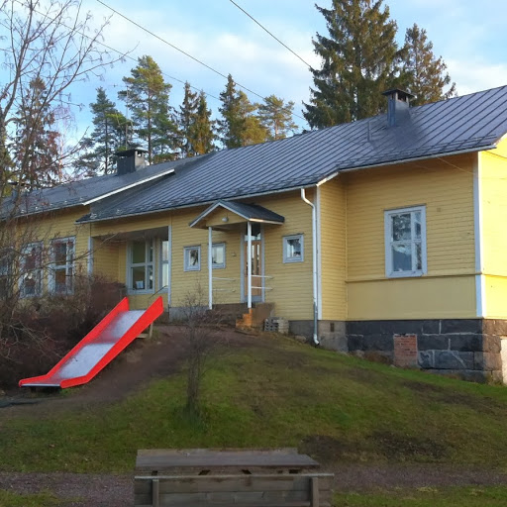
Ohkolan koulu
noin 100 oppilasta
5 opettajaa
idyllinen sijainti
vanhat rakennukset, ei mitään ”herkkuja”
laitekanta parantunut pikkuhiljaa, nykyisin ok

Slide 3
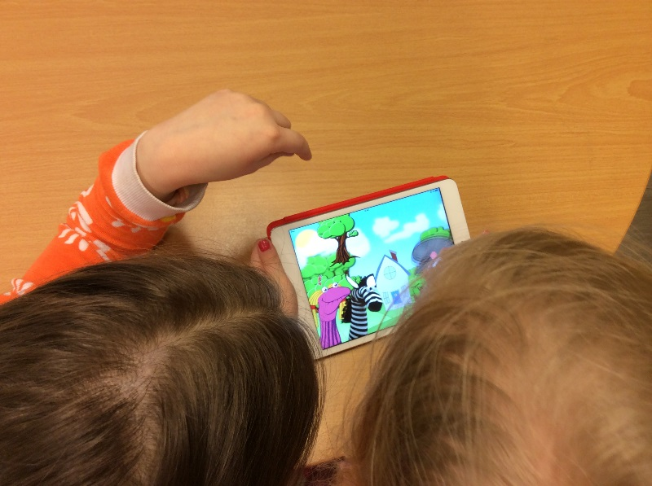
asenne
kokeillaan, yritetään, ei pelätä epäonnistumista
tuetaan toisiamme, opettajat ja oppilaat
opettajan ei tarvitse osata kaikkea, oppilaat osaavat, harjoitellaan yhdessä
iloitaan tuotoksista
”Alku aina hankalaa, lopussa kiitos seisoo”

Slide 4
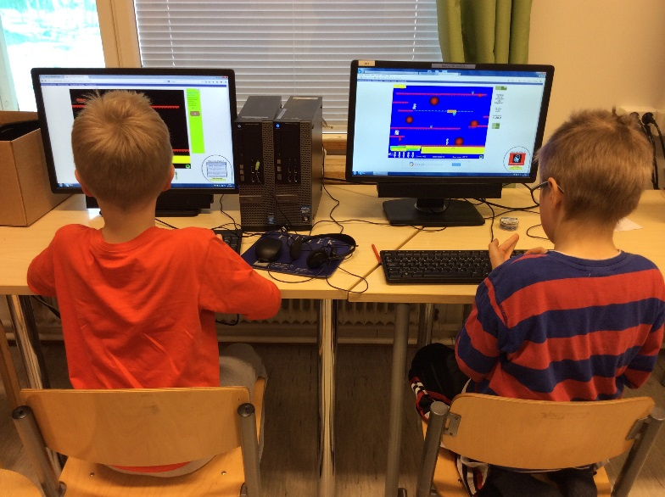
laitteet
noin 15 pöytäkonetta (nyt tosin ollaan siirtymässä enemmän kannettaviin)
2 kannettavaa
1 iPad aina
14 iPadia aina kevätlukukaudella
vanha digivideokamera (ei juurikaan enää käytetä)
dataprojektori ja dokumenttikamera jokaisessa luokassa

Slide 5
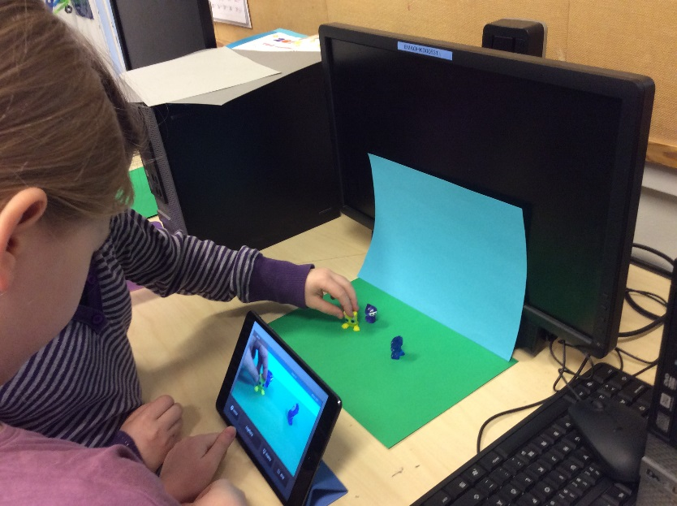
mitä meillä tehdään?
Office-paketin sovelluksien peruskäyttöä
oppimispelejä netistä
erilaisia sovelluksia iPadilla
paljon videointia eri tarkoituksiin
koodaamista iPadeilla ja tietokoneilla, robotiikkaa
tiedonhakua eri laitteilla milloin mihinkin tarkoitukseen
pilotteja (Petran planeetta, Robbo, Saarella)

Slide 6
Blogini
Luokanopettaja ja tietotekniikka
Kirjoittelen luokkakohtaisille sivuille mahdollisimman käytännönläheisesti.
Pääblogissa suurempia linjoja.
http://luokanopettajajatietotekniikka.blogspot.fi/

Slide 7
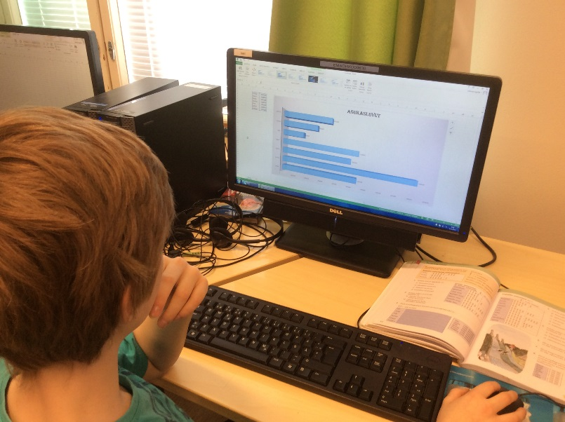
Toimisto-ohjelmat
Word
http://ekaluokkatvt.blogspot.fi/2013/10/kuvan-lisaaminen-wordiin.html
PowerPoint
http://kolmasluokkatvt.blogspot.fi/2014/04/ensimmaiset-powerpointit.html
Excel
http://viidesluokkatvt.blogspot.fi/2015/04/excel.html

Slide 8
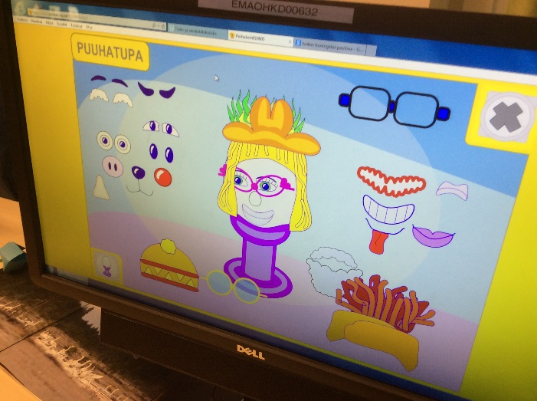
Oppimispelejä
Papunet
http://ekaluokkatvt.blogspot.fi/2015/10/papunet.html
Sumdog
http://viidesluokkatvt.blogspot.fi/2013/11/sumdog.html
Saarella
http://ekaluokkatvt.blogspot.fi/2014/09/saarella-peli-ja-uusi-kirjainvideo.html
Molla ABC
http://ekaluokkatvt.blogspot.fi/2014/08/mollaabc-kirjainvideo-ja-muuta-mukavaa.html

Slide 9
Muita sivuja tai sovelluksia
Padlet, Todaysmeet ja Answergarden
http://neljasluokkatvt.blogspot.fi/2014/04/padlet-todaysmeet-ja-answergarden.html
Oppi&Ilo
http://viidesluokkatvt.blogspot.fi/2014/09/kummitoimintaa.html

Slide 10
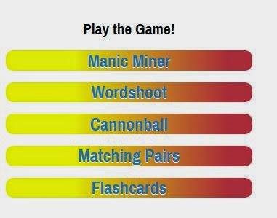
Itse tehtyjä pelejä
Classtools
http://neljasluokkatvt.blogspot.fi/2014/04/itse-tehtyja-matikkapeleja.html

Slide 11
Elokuvia!
Käsikirjoitettuja fiktioelokuvia
Dokumentteja koulun tapahtumista
”Tilaustöitä”, esim. koulun esittely
Videoita kansainvälisiin projekteihin
Animaatio”elokuvia”
Opetusfilmejä
Spontaaneja juttuja

Slide 12
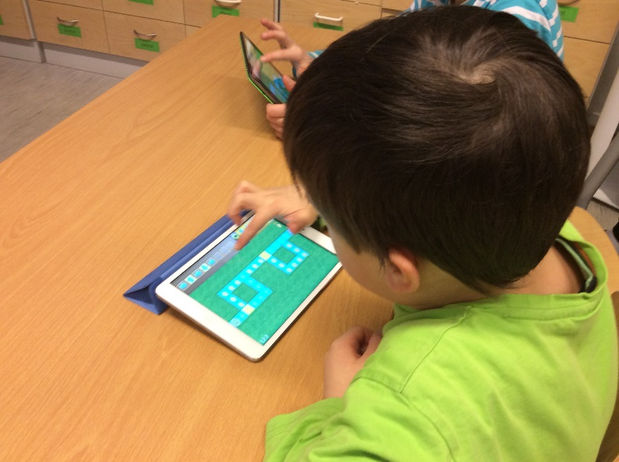
Koodaamista
Scratch
http://kolmasluokkatvt.blogspot.fi/2015/10/scratch.html, https://vimeo.com/124856551
Koodaustunti.fi
http://kuudesluokkatvt.blogspot.fi/2014/04/koodaustunti.html, https://vimeo.com/124855735
Scratch jr
https://vimeo.com/124757422
Daisy the Dinosaur
https://vimeo.com/124971517
Kodable
https://vimeo.com/124737760
ScratchDuino –robotit yliopiston pilotissa
https://www.youtube.com/watch?v=7He4X6ULkAE

Slide 13
Edison
Paljon hyvää, joitain haasteita
Opettajan tekemiä kursseja
linkkejä, videoita, sanastoja
OneDriven kokeilua
Tulevana lukuvuonna paljon käytössä

Slide 14
Peda.net
Koulun kotisivu
Linkkialusta
Kuvia, videoita julkisuuteen
https://peda.net/mantsala/ohkola

Slide 15
eTwinning
Kymmeniä kansainvälisiä projekteja
Mitä moninaisempia aiheita ja teemoja
Erilaisia työtapoja
https://www.etwinning.net

Slide 16
Ipadit
Morfo Booth, Green Screen

Slide 17
kiitos!
Sari Auramo
sari.auramo@mantsala.fi

